Slide 1

基于大疆机甲大师的
信息物理综合测试床
报告人：毛心怡
报告日期：2022.11.21
Notes:
从原型工具依据的
方法原理
技术创新
功能特点
使用效果
、与其他工具对比分析三个方面准备好陈述与演示

Slide 2

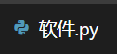

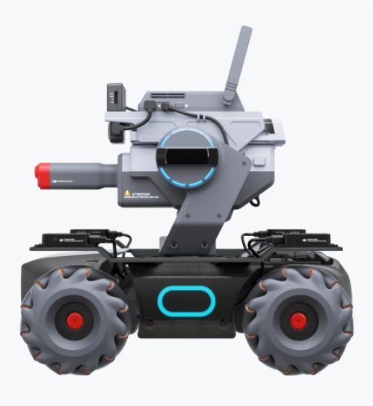
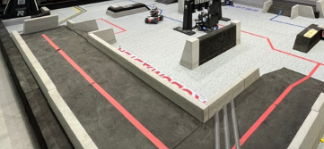
信息物理融合系统
信息物理融合系统 (CPS)
由一组高度融合的 软件组件 和 物理环境 构成的工程系统。
大疆机甲大师小车 (RoboMaster - EP)
一类CPS的软件开发场景
小车程序
开源SDK
硬件
物理空间
Notes:
【背景介绍】
我们首先介绍背景：
信息物理融合系统是由一组高度融合的 软件组件 和 物理环境 构成的工程系统。
该系统中的软件，除了功能性任务之外， 还承担了和硬件、物理空间等环境的的交互任务。
在该类系统中，我们选择大疆机甲大师RoboMaster这样一类开源社区中研究较多的CPS软件开发场景。
尝试对CPS系统中开发的共性问题进行优化。
-----

Slide 3
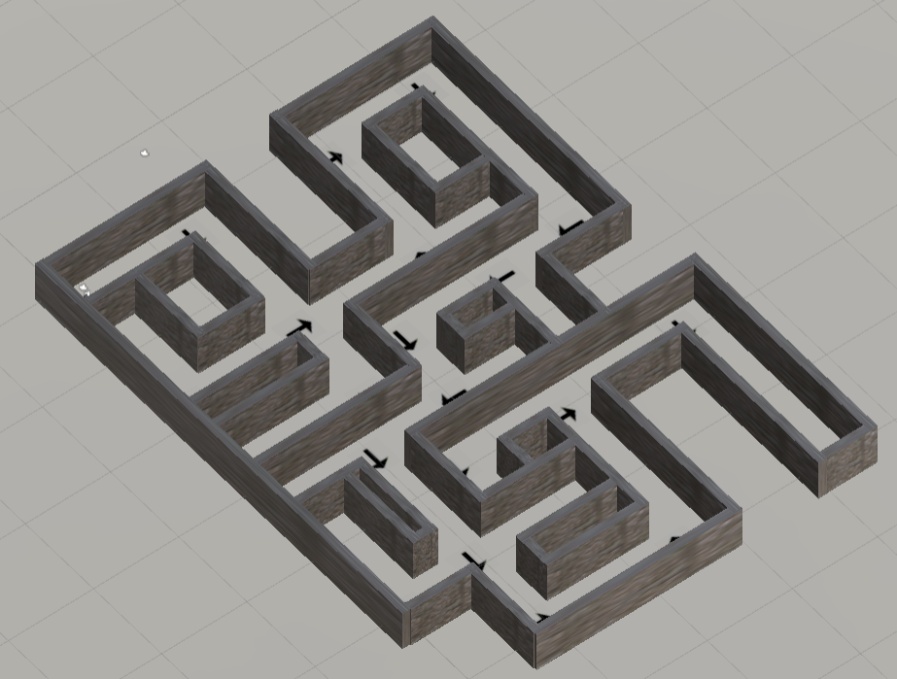
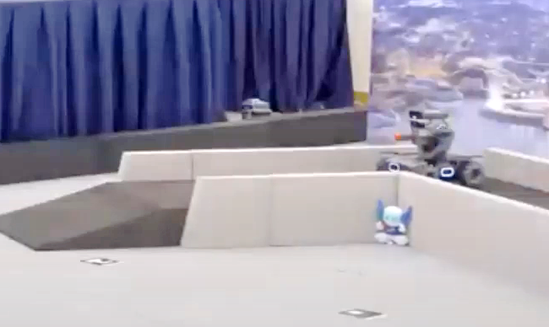
CPS软件开发流程
从虚拟到物理环境的开发流程
Notes:
https://userpages.uni-koblenz.de/~robbie/news/2nd-prize-at-dji-technical-challenge-in-shenzhen-china/

Slide 4
CPS软件开发流程
从RM赛事 看 RM软件开发的 各个阶段
DSTA BrainHack TIL 2022
初赛
赛前调试
正赛
软件/模型在环
硬件在环
前期：使用模拟器、仿真器进行软件开发 （SiL/MiL)
后期：在真实硬件上进行测试 (HiL)
Notes:
【介绍】
DSTA BrainHack TIL (Today I Learned) Artificial Intelligence Competition
赛事流程
[时间线]
> 预赛阶段：模拟器开发 ---- 正赛前：现场调试 --- 正赛现场：仍有bug
MIL + SIL HIL X(
充分说明了 SIL 和 HIL之间的gap。
赛前调试：
从模拟器到真实硬件的切换：
https://userpages.uni-koblenz.de/~robbie/news/2nd-prize-at-dji-technical-challenge-in-shenzhen-china/
【一些言论实证】
“前期开发的程序在物理场地上并没有按照他设想的运行” 【PHY的优势】
“第二轮，之前的测试导致激光扫描仪不再工作”【PHY的劣势、物理硬件的损坏】
修改代码逻辑，但面向硬件无法方便的进行查错和纠正 【SIM的优势】

Slide 5
CPS软件开发流程
赛前调试：从SiL到HiL的迁移过程
程序在虚拟环境和物理环境中的行为不一致
难点1：SiL对真实软硬件交互行为的认知不足
修改代码后，使用实车调试的困难
难点2：HiL阶段的可观测性和可操作性降低
测试时发生了硬件模块的损坏
难点3：HiL测试时，运行风险和成本都更高
Notes:
因此 如何平滑虚拟环境到真实开发环境的过渡过程？
赛前调试：
从模拟器到真实硬件的切换：
https://userpages.uni-koblenz.de/~robbie/news/2nd-prize-at-dji-technical-challenge-in-shenzhen-china/
【一些言论实证】
“前期开发的程序在物理场地上并没有按照他设想的运行” 【PHY的优势】
“第二轮，之前的测试导致激光扫描仪不再工作”【PHY的劣势、物理硬件的损坏】
修改代码逻辑，但面向硬件无法方便的进行查错和纠正 【SIM的优势】

Slide 6
本页PPT标题
2022 CCF中国软件大会
CCF中国软件大会由中国计算机学会(CCF)主办，CCF软件工程专委会、系统软件专委会、形式化方法专委会、复旦大学承办。本次大会的主题为“聚焦产教研用协同创新，提升关键软件供给能力”。
CCF中国软件大会由全国软件与应用学术会议(NASAC)与全国形式化方法与应用会议(FMAC)两个会议有机组成。NASAC创立于2002年，已举办二十届，由CCF主办，CCF软件工程专业委员会与CCF系统软件专业委员会共同承办，是中国软件科学与工程相关领域参会人数最多、影响范围最广、涵盖内容最全面的学术会议。全国形式化方法与应用会议(FMAC)创立于2016年，历经六届，由CCF主办，CCF形式化方法专业委员会承办。FMAC聚焦形式化方法理论前沿和最新研究进展，深化拓展形式化方法与相关领域的交叉，促进形式化方法、工具和应用在国内的发展。
本次大会将组织特邀报告、青年学者论坛、论文专刊论坛、顶会顶刊论坛、优秀博士生论坛、学术论坛、工业论坛、教育论坛、学科竞赛等30余个不同类型的活动。
Notes:
如何在前期的

Slide 7
效果展示
Notes:
开发这样的一个平台：
小车在物理环境中运行。 HiL
在我们平台的监督下，运行过程安全可靠。
并且快速地切换代码，快速的更新场景。

Slide 8
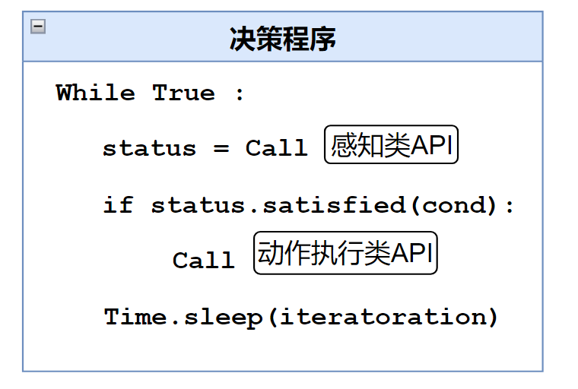
机甲大师决策程序
机甲大师决策程序
对开源SDK中API的顺序调用
基本架构：感知 – 决策 – 执行
程序周期性地检查小车状态
并在小车满足对应条件时
执行指定动作
Notes:
CPS软件的任务：
感知
- 决策
- 执行

Slide 9
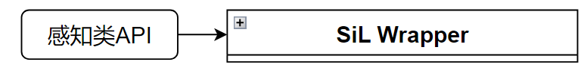
机甲大师决策程序
软件在环 的 环境感知
虚拟引擎下的丰富快速场景搭建
不同场景
不同车辆位置
Notes:
CPS软件的任务：
感知
- 决策
- 执行

Slide 10
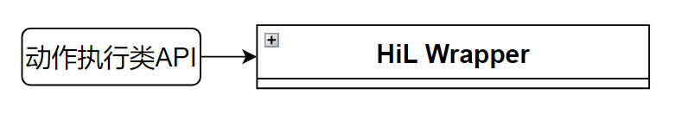
机甲大师决策程序
硬件在环 的 动作执行
空旷场地中 运动的小车
物理小车 - 抖动地平移
解决难点：SiL对真实软硬件交互行为的认知不足
虚拟小车 - 平滑移动
Notes:
CPS软件的任务：
感知
- 决策
- 执行

Slide 11
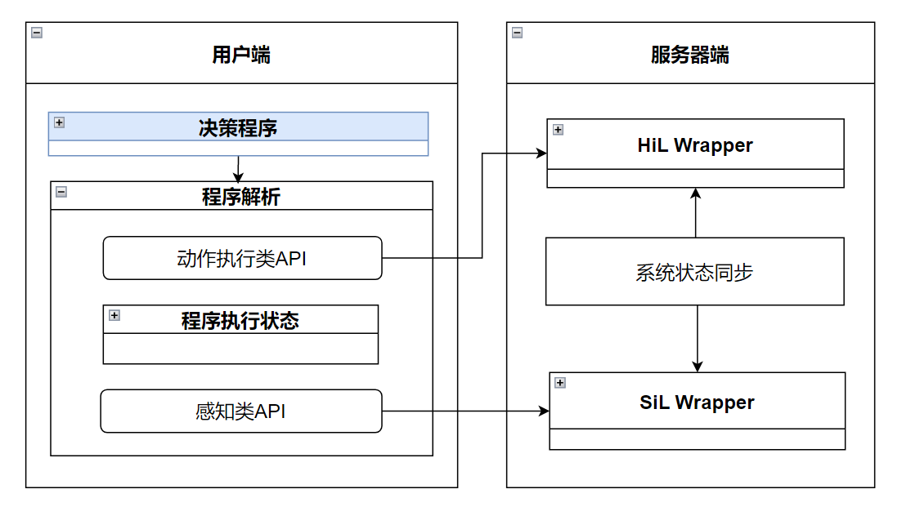
平台架构
Notes:
CPS软件的任务：
感知
- 决策
- 执行

Slide 12
CPS软件开发流程
基于大疆机甲大师的信息物理综合测试床
难点1：对真实软硬件交互行为的认知不足
HiL Wrapper：让执行阶段运行在真实硬件上
难点2：HiL阶段的可观测性和可操作性降低
SiL Wrapper： 提升场景的可操作性
定位技术： 提升场景的可观测性
难点3：HiL测试时，运行风险和成本都更高
边界姿态调整技术：保证运行时的安全性
Notes:
因此 如何平滑虚拟环境到真实开发环境的过渡过程？
赛前调试：
从模拟器到真实硬件的切换：
https://userpages.uni-koblenz.de/~robbie/news/2nd-prize-at-dji-technical-challenge-in-shenzhen-china/
【一些言论实证】
“前期开发的程序在物理场地上并没有按照他设想的运行” 【PHY的优势】
“第二轮，之前的测试导致激光扫描仪不再工作”【PHY的劣势、物理硬件的损坏】
修改代码逻辑，但面向硬件无法方便的进行查错和纠正 【SIM的优势】

Slide 13
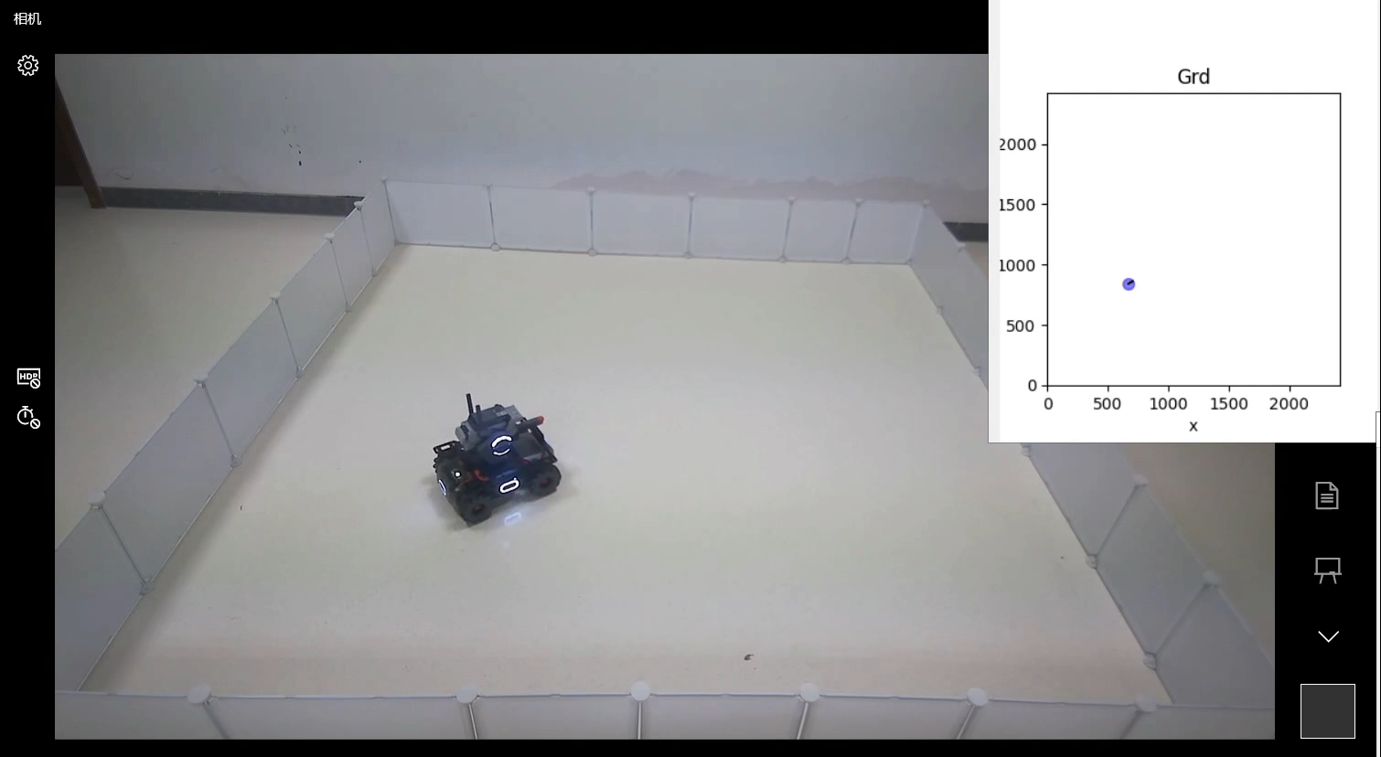
定位效果展示
Notes:
CPS软件的任务：
感知
- 决策
- 执行

Slide 14
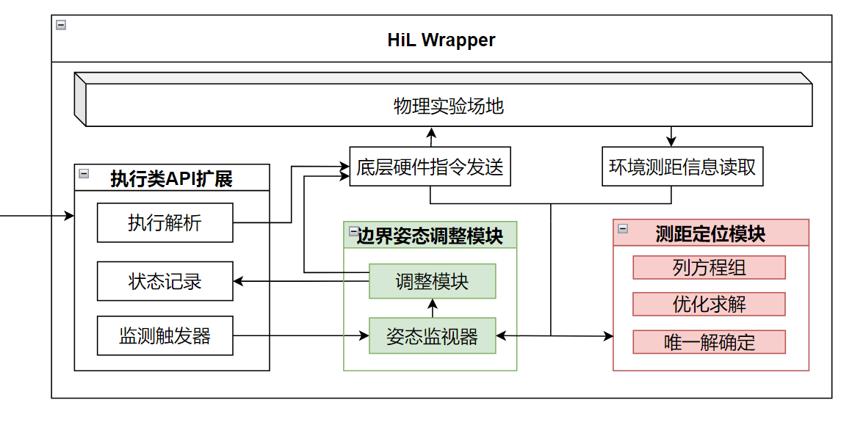
机甲大师决策程序
Notes:
CPS软件的任务：
感知
- 决策
- 执行

Slide 15
机甲大师决策程序
硬件在环 的 动作执行
Notes:
CPS软件的任务：
感知
- 决策
- 执行

Slide 16
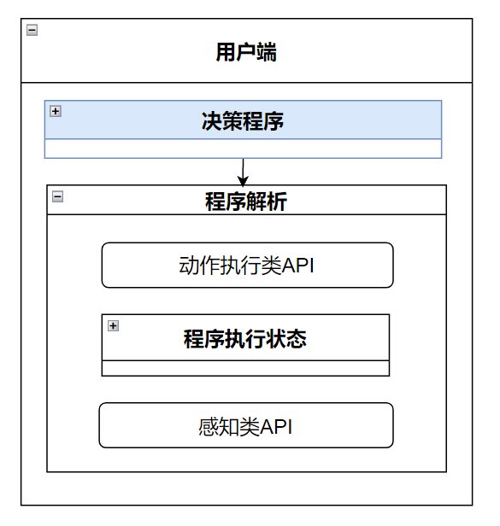
机甲大师决策程序
动作执行类API
HiL
向右平移3
Notes:
CPS软件的任务：
感知
- 决策
- 执行

Slide 17
机甲大师决策程序
感知类API
向右平移3
Notes:
CPS软件的任务：
感知
- 决策
- 执行

Slide 18
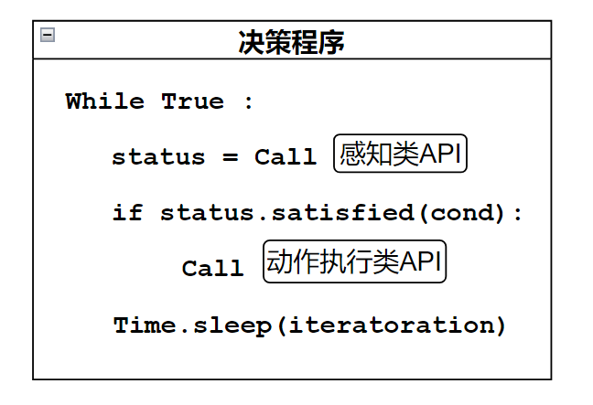
机甲大师决策程序
CPS程序： 感知 – 决策 – 执行
程序周期性地检查小车状态
并在小车满足对应条件时
执行指定动作
Notes:
CPS软件的任务：
感知
- 决策
- 执行

Slide 19
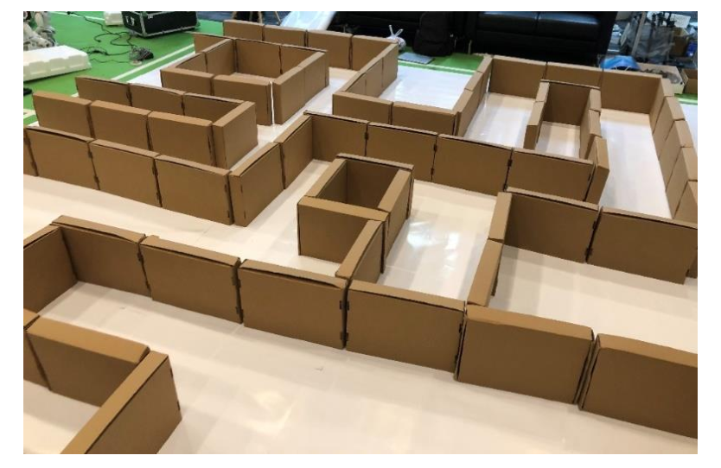
CPS软件开发流程
优缺点
真实的软硬件交互过程
缺点
可操作性、可观测性的场地
Notes:
如

Slide 20
本页PPT标题
2022 CCF中国软件大会
CCF中国软件大会由中国计算机学会(CCF)主办，CCF软件工程专委会、系统软件专委会、形式化方法专委会、复旦大学承办。本次大会的主题为“聚焦产教研用协同创新，提升关键软件供给能力”。
CCF中国软件大会由全国软件与应用学术会议(NASAC)与全国形式化方法与应用会议(FMAC)两个会议有机组成。NASAC创立于2002年，已举办二十届，由CCF主办，CCF软件工程专业委员会与CCF系统软件专业委员会共同承办，是中国软件科学与工程相关领域参会人数最多、影响范围最广、涵盖内容最全面的学术会议。全国形式化方法与应用会议(FMAC)创立于2016年，历经六届，由CCF主办，CCF形式化方法专业委员会承办。FMAC聚焦形式化方法理论前沿和最新研究进展，深化拓展形式化方法与相关领域的交叉，促进形式化方法、工具和应用在国内的发展。
本次大会将组织特邀报告、青年学者论坛、论文专刊论坛、顶会顶刊论坛、优秀博士生论坛、学术论坛、工业论坛、教育论坛、学科竞赛等30余个不同类型的活动。

Slide 21
感谢观看
Thank You

